Slide 1

Перспективные разработки и технологии для применения в гражданской авиации

Slide 2

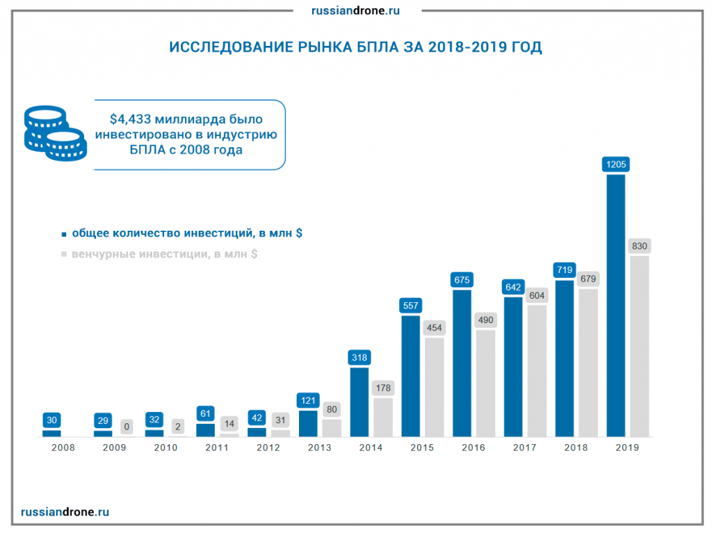
Мировой рынок БПЛА
2

Slide 3
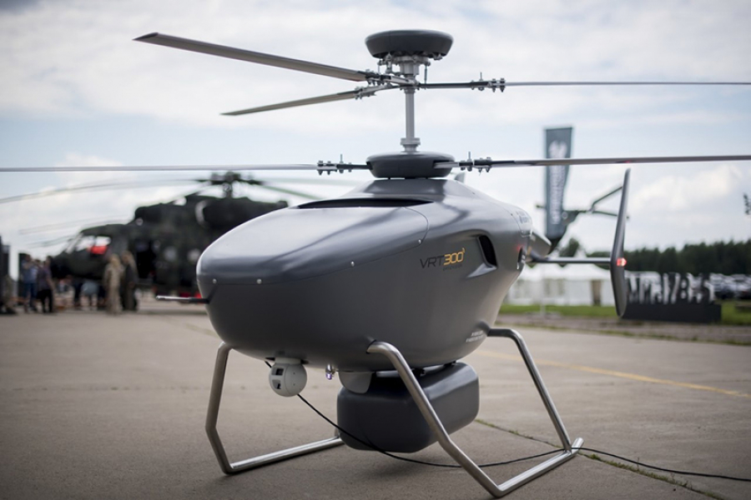
Залог успеха
Все эксперты сходятся во мнении, что первостепенной задачей в области применения БПЛА является решение научно–технических проблем. На итогах их решения и должна зиждиться нормативно–правовая база деятельности этого сегмента авиации.
источник: http://transportrussia.ru/item/4824-integrirovat-i-ne-medlit.html
3

Slide 4
Примеры группового шоу дронов
4
источник: https://json.tv/ict_telecom_analytics_view/11-mejdunarodnaya-vystavka-vertoletnoy-industrii-helirussia-2018-ekspertnyy-sovet-razdelenie-truda-vertolety-i-bespilotnaya-aviatsiya-na-rynke-i-v-nebe-20180629111
4

Slide 5
Ключевые направления развития технологий
энергетика
безопасность
информатика
Имеют место научно-технологические проблемы, для решения которых полезно объединение потенциала государств:
Создание новых эффективных источников энергии для БПЛА
Развитие методов и средств обеспечения безопасности применения БПЛА
Налаживание широкого информационного взаимодействия людей и дронов
5

Slide 6
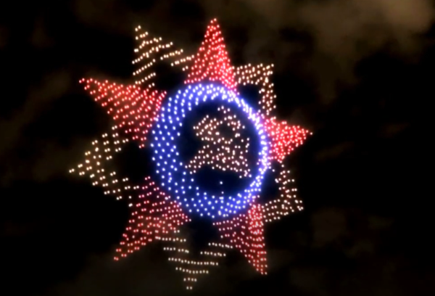
Технологии робототехники в шоу-бизнесе
Ведущие производители дронов и роботов для киноиндустрии
Российские компании: Геоскан, Мовиком
Ведущими компаниями-производителями дронов являются DJI (Китай),
Kespry (США) , Autel Robotics (США), Insitu (США), Aeryon Labs Inc. (Канада),
Aerialtronics (Нидерланды), Draganfly Innovations (Канада).
Компании, использующие дроны для видеосъемок: BBC, Columbia Pictures
Industries, Paramount Pictures и другие. Дроны использовались в картинах «Пираты карибского моря», «Черная Пантера», «Ла-ла Ленд», «Стражи галактики», …
6
источники: https://digital.gov.ru/uploaded/presentations/doklad.pdf
http://edurobots.ru/2020/09/drones-show/
6

Slide 7
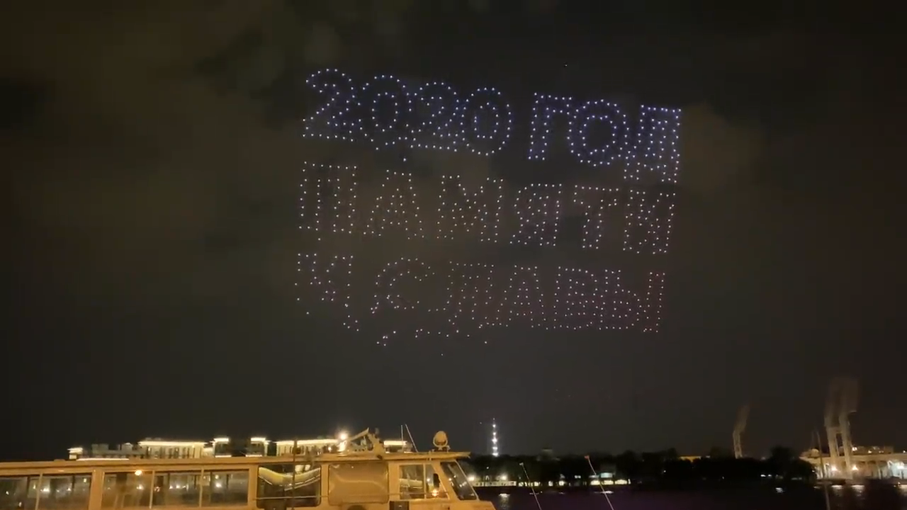
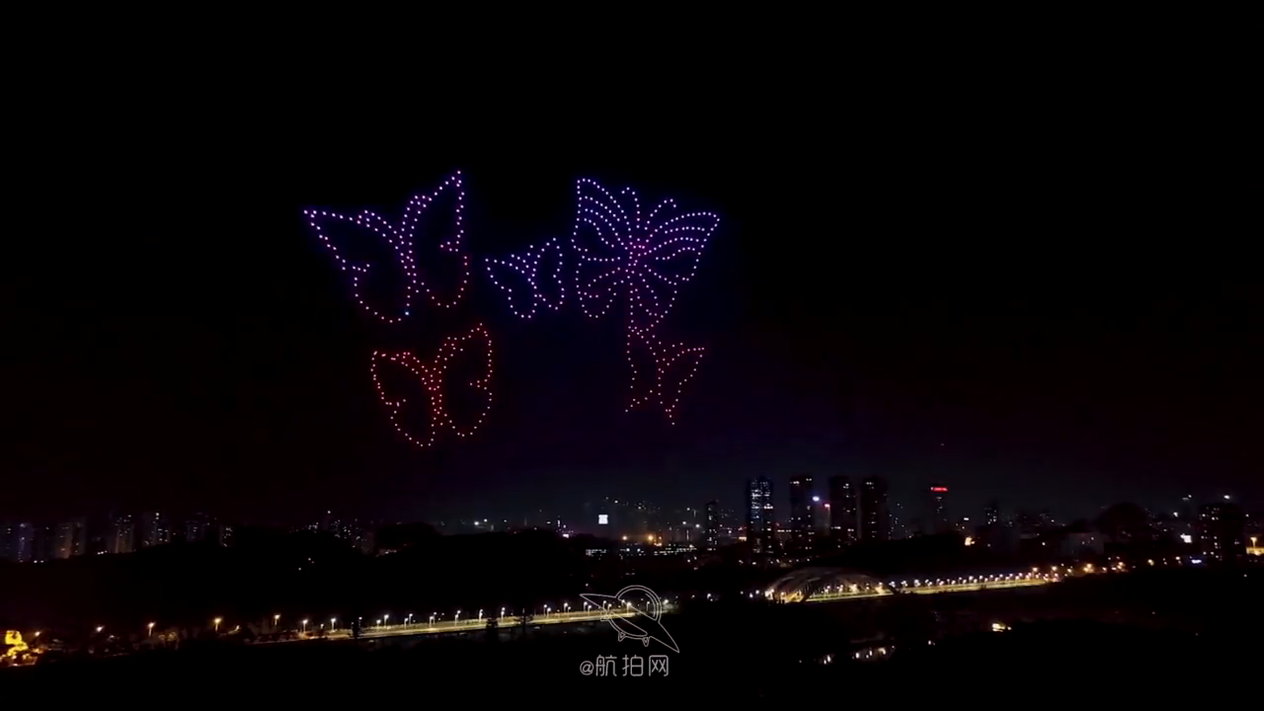
Примеры группового шоу дронов
7
Источники: https://www.youtube.com/watch?v=JbmuqtQ8OmE
https://www.youtube.com/watch?v=BjRb6u_PQwQ
7

Slide 8
Предложение в решение конференции
Оргкомитету Международной научно-практической конференции «НОВЫЙ УРОВЕНЬ АВИАЦИИ» рассмотреть возможность проведения в России под эгидой ассоциации «Аэронет» международного дрон-фестиваля в 2021 году
8

Slide 9
Спасибо за внимание

